Slide 1

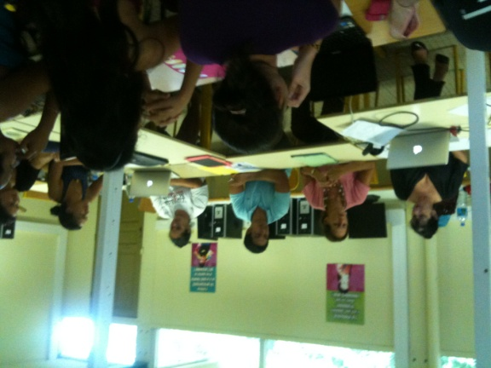
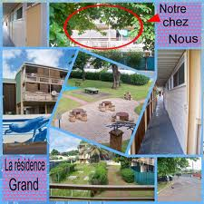


BTS SP3S
Services et Prestations des Secteurs Sanitaire et Social
Le logement des moins de 30 ans:
Projet de la future Résidence « Cité Grand »- Pirae
Juin 2012 Novembre 2012
Enquête auprès de Table ronde des
580 jeunes Professionnels

Slide 2
BTS SP3S
Services et Prestations des Secteurs Sanitaire et Social
Résultats de l’enquête par questionnaire auprès de 580 jeunes étudiants et jeunes travailleurs
Juin 2012 - Pirae
Première Partie

Slide 3
FICHE TECHNIQUE – Méthodologie de travail
Investigation effectuée pour : Mairie de Pirae
Période: du 22 mars au 19 avril 2012
Echantillon: 58O jeunes étudiants et jeunes travailleurs
Méthode : questionnaire administré sur place
saisie des questionnaires en base de données
définition d’indicateurs
réalisation d’un document de présentation
Remarques : part importante de non réponses à certaines questions
Notes:
Jeunes en post-bac

Slide 4
Rappels de la commande
Diagnostiquer les besoins de logement auprès des étudiants et jeunes travailleurs
Connaître le profil des jeunes susceptibles d’être hébergés au sein du foyer de la Cité Grand
Réfléchir à des critères de sélection de la population cible
Connaître les motivations et attentes des jeunes par rapport au projet

Slide 5
Vue aérienne de la cité grand et des Lycées de Aorai et Taaone

Slide 6
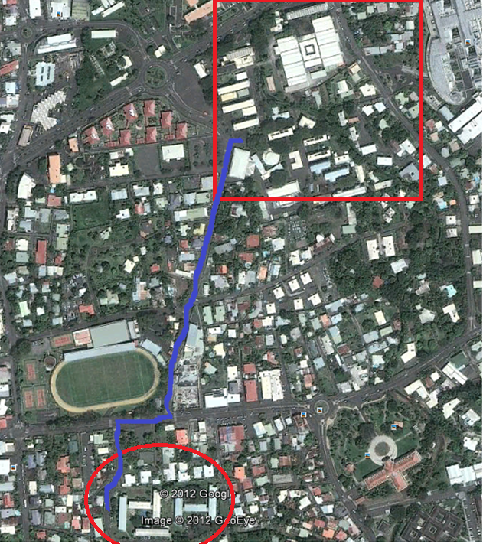
Aperçu
Vue aérienne
Lycée Polyvalent du Taaone et Lycée Aorai
STADE FATAUA
Magasin Hamuta
Mairie de PIRAE
Les logements de la cité Grand
Notes:
Lieu a proximité des etbts scolaires, commerces , transports en commun et complexes sportifs

Slide 7
Quelques données sur La population enquêtée

Slide 8
580 questionnaires collectés
  430 jeunes inscrits en BTS au sein des lycées de Aorai, Taaone, Raapoto et Lamennais
  95 ont été interrogés au SEFI
  35 sont hébergés au sein du foyer de jeunes filles de Paofai
  20 jeunes hébergés en résidence universitaire
Une population jeune, la majorité a entre 18 et 21 ans
Une représentation des femmes importante dans l’enquête
  83% sont étudiants
  16% suivent une formation au SEFI
  1% est étudiant et salarié
Notes:
Majorité est concentrée sur la formation de BTS: 61,21 %

Slide 9
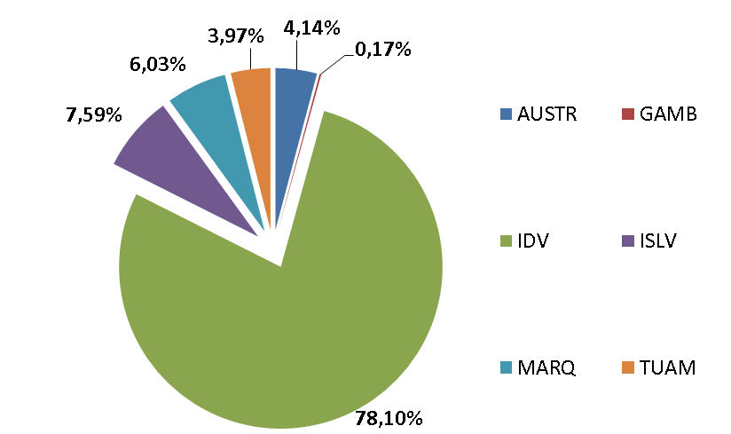
L’origine et le lieu de résidence
La majorité est originaire des Iles Du Vent (78%)
Ils sont hébergés principalement par leur famille
→Part important de jeunes qui vivent en couple ou seul
Notes:
L’origine des étudiants sont les IDV, comme la répartition de la population au dernier recensement
Certes 54 % vivent en famille, mais on peut souligner que 14 % , soit 81 personnes, vivent de manière autonomes

Slide 10
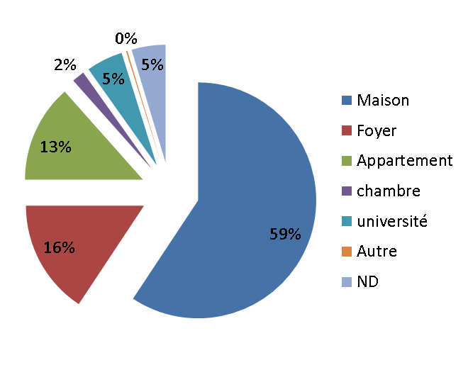
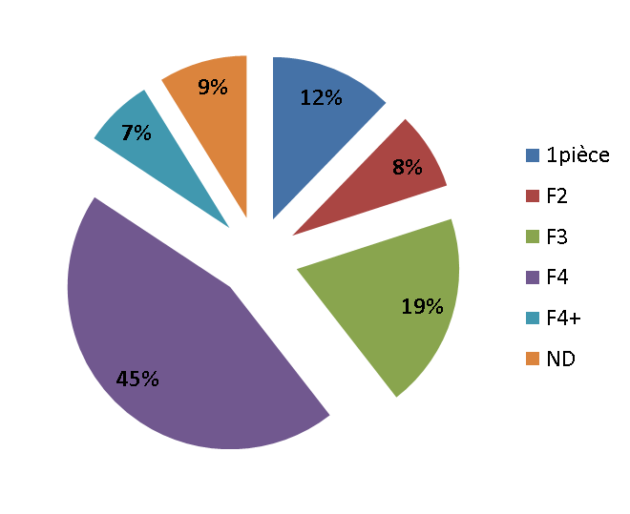
Les types d’habitat des jeunes
23% sont hébergés en résidence étudiante, en foyer ou dans une chambre chez un particulier.
20% déclarent vivre dans un petit logement (F1,F2)
Notes:
Hors IFSI, RU et la SAGEP.
En relation majoritairement avec ceux résidant à l’université ou au foyer des jeunes filles

Slide 11
Le lieu de résidence des jeunes pendant leur formation
Les ¾ des jeunes vivent dans la zone urbaine
152 personnes vivent en dehors de ce périmètre
Notes:
Indépendamment de l’archipel d’origine, 74% habitent au cœur de l’agglomération principalement pour se rapprocher de leur lieu d’activité
Le territoire d’activité des jeunes se situent entre Arue et Punaauia (lieux des enquêtes)

Slide 12
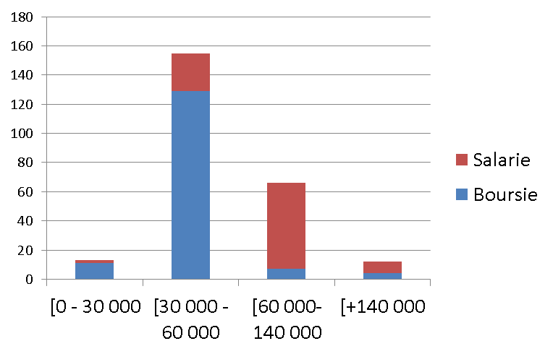
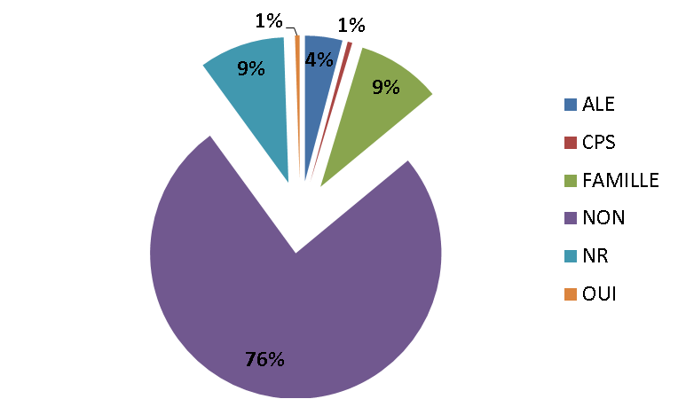
Les ressources des jeunes
40 % de la population enquêtée a des ressources financières
Salarié
Boursier
14 % de la population dit bénéficier d’une aide au logement en plus.
Notes:
Hors IFSI, RU et la SAGEP.
La majorité est boursier et dispose de ressources entre 30 000 et 60 000 Fcp par mois
Les salariés (SEFI, Foyer des Jeunes filles, quelques étudiants) ont entre 60 000 et 140 000 Fcp
Quelques étudiants sont salariés (revenu supérieur à 80 000 Fcp)
5% d’aides de la part des institutions (CPS et l’ALE)

Slide 13
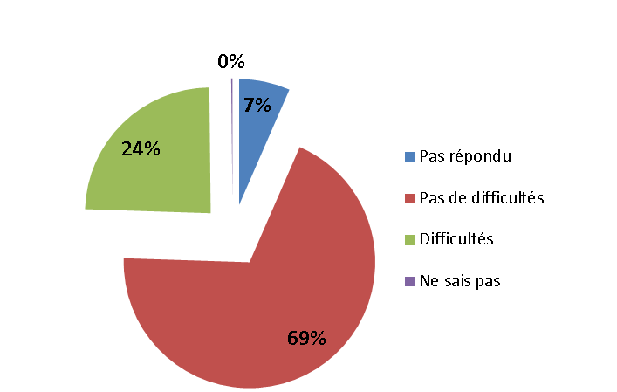
Les difficultés à trouver un logement
24% ont eu des difficultés à trouver un logement
Les jeunes originaires des archipels expriment davantage de difficultés
Ne sait pas
Les principales causes exprimées sont financières et notamment le manque de logements abordable à proximité de leur lieu d’activité
 | Financier | Manque de disponibilité du Logement | Pas de caution | Eloignement du lieu de formation | Autres raisons
Pas répondu | 0 | 0 | 0 | 0 | 0
Pas de difficultés | 2 | 0 | 1 | 2 | 0
Difficultés | 105 | 34 | 13 | 35 | 1
Ne sait pas | 1 | 1 | 0 | 1 | 0
Total général | 108 | 35 | 14 | 38 | 1
Notes:
Hors IFSI, RU et la SAGEP.

Slide 14
Les jeunes qui vivent dans des conditions de promiscuité et qui auraient les moyens de payer un loyer en foyer
Tranches Ressources | NB Personne dans le foyer
 | [1-5] | [6-10] | [+10] | Total général
[+140 000 | 2 |  |  | 2
[60 000-140 000 | 5 | 7 | 8 | 20
[30 000 - 60 000 | 66 | 29 | 7 | 102
[0 - 30 000 | 4 | 4 |  | 8
Total général | 77 | 40 | 15 | 132
55 jeunes seraient à favoriser selon leur niveau de ressources et les conditions de vie dans leur logement actuel.
Notes:
Hors IFSI, RU et la SAGEP.

Slide 15
Les jeunes exprimant des difficultés à rester dans leur logement
Environ 80 personnes disent devoir quitter leur logement

Slide 16
Les jeunes intéressés par un hébergement de type « foyer »
130 personnes seraient intéressées par un hébergement en foyer
dont
54 jeunes ayant déjà leur propre logement et souhaitant intégrer un logement de type « foyer »
Notes:
Parmi eux, 22% souhaitent accéder à un logement de type foyer. IL ENVISAGE de quitter leur logement pour un hébergement en foyer

Slide 17
Le foyer vu par les personnes enquêtées
→Présence de parties collectives
→Des chambres 2 à 4 personnes
→La durée de l’hébergement devrait s’adapter au projet professionnel de chacun
→Le coût de l’hébergement pourrait varier entre 5 000 Fcp et 40 000 Fcp
Notes:
58% souhaitent une cohabitation avec 48% d’entre eux pour un hébergement pour 2 personnes, 25% à 3, 17% à 4, 7% à +5.

Slide 18
Le foyer vu par les personnes enquêtées
→Favorable à une mixité sociale
→Un foyer pour sécuriser son parcours professionnel:

Slide 19
Récapitulatif
Vers une nouvelle résidence « Cité Grand » pour
les étudiants et les jeunes travailleurs ?

Slide 20
Récapitulatif
48 personnes (8%) vivent seules ou chez des amis (colocation)
29 personnes sont originaires des archipels (24 vivent seuls, 5 avec des amis)
Les originaires des archipels expriment davantage de difficultés
152 personnes vivent en dehors de l’agglomération
24% ont eu des difficultés à trouver un logement

Slide 21
Récapitulatif
40 % de la population enquêtée a des ressources financières
55 jeunes seraient à favoriser selon leur niveau de ressources et les conditions de vie dans leur logement actuel
Environ 80 personnes disent devoir quitter leur logement
22% sont intéressés par un hébergement en foyer

Slide 22
Conclusions de l’enquête:
Parmi la population enquêtée, le projet recueille l’adhésion de la majorité des jeunes ayant des difficultés à se loger. Ils ont bien compris que ce foyer pourrait être un soutien pour leur projet professionnel.
On évalue à moins de 100 jeunes, ceux qui pourraient bénéficier d’un hébergement au sein de la structure.
Notes:
58% souhaitent une cohabitation avec 48% d’entre eux pour un hébergement pour 2 personnes, 25% à 3, 17% à 4, 7% à +5.

Slide 23
Conclusions de l’enquête:
Il serait nécessaire d’approfondir notre connaissance sur :
→ les besoins en hébergement pour les sessions de BTS sur les 3 ou 5 prochaines années à partir des terminales 2012.
→les avis des responsables des structures d’hébergement et de formation pour évaluer l’opportunité du projet (cohérence et complémentarité)

Slide 24
BTS SP3S services et prestations des secteurs Sanitaire et Social
Seconde partie:
La Table ronde
de 27 professionnels de divers horizons:
Responsables de structures de formation , d’hébergement,
les Services sociaux, les représentants de l’Assemblée de PF
et
les 3 ministères concernés

Slide 25
Objectifs
→de recenser:
-vos avis,
-vos attentes,
→de connaître les besoins ressentis sur le choix
de la structure
→de définir les conditions de fonctionnement de
l’établissement: gestion, coût de l’hébergement,
l’entretien des parties communes….
pour imaginer le foyer

